Slide 1
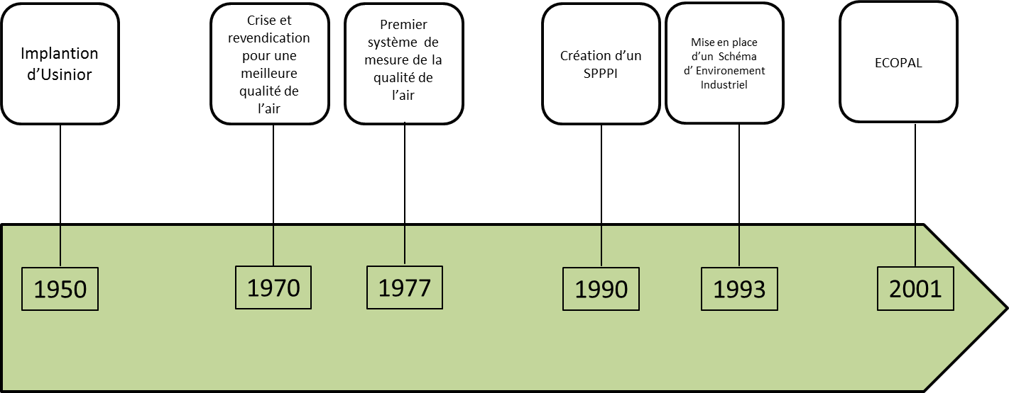
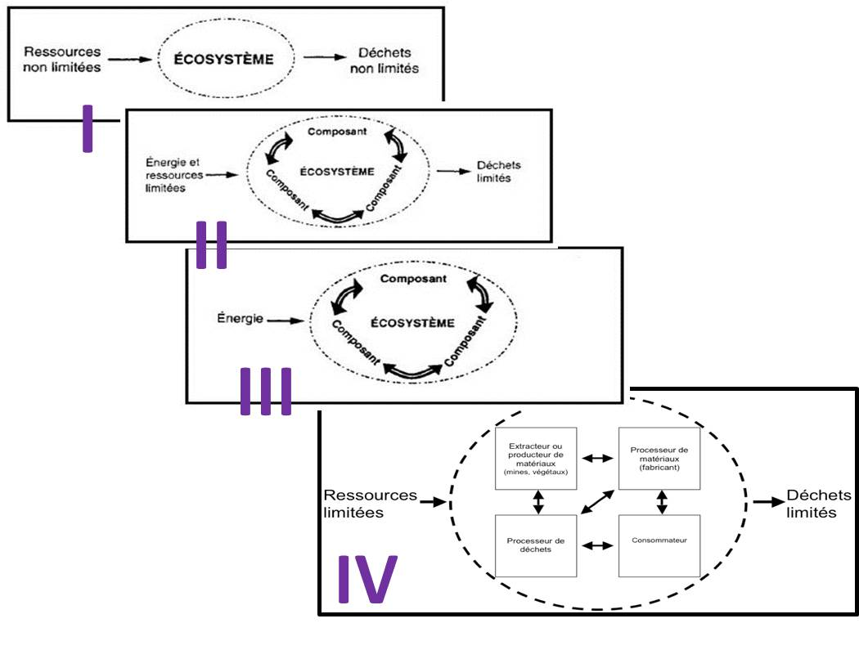
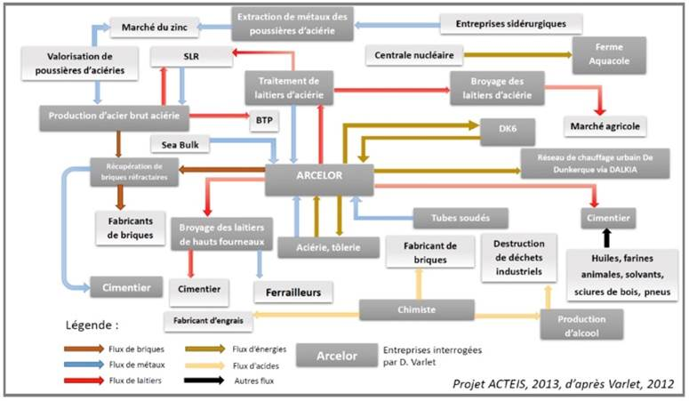
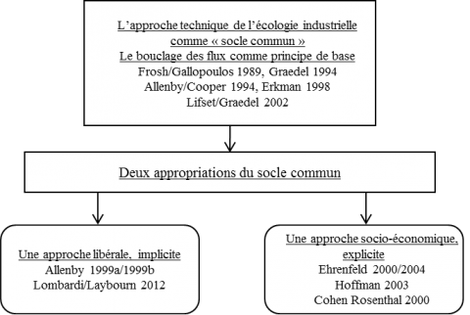
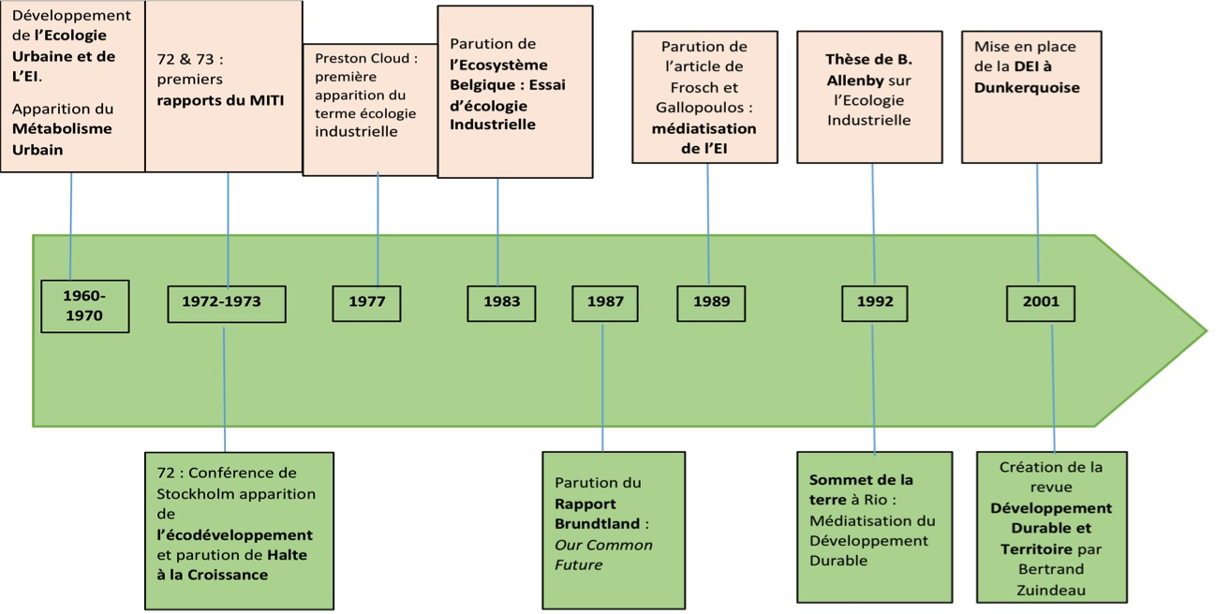
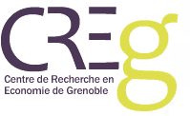

La Pérennisation des Démarches d’Écologie Industrielle:
Les apports d’une analyse écosystémique
L’Ecologie Industrielle, qu’est ce que c’est?
La DEI Dunkerquoise, une démarche pérenne?
-Objectif de l’EI:
Découpler croissance et Prélèvement des ressources
-4 Défis:
1) Décarboner l’énergie
2) Limiter les émissions dissipatives
3) Dématérialiser l’économie
4) Boucler systématiquement les flux de matières et d’énergies
-Contexte:
-Mise en place de la démarche
Une mise en place en trois temps:
Création d’apprentissages collectif
Lancement d’une étude d’analyse des flux de matières
Mise en place des première synergie
-Les enseignements:
Prééminence des grands groupes
Concurrence entre les logiques économiques et environnementales
Durabilité faible: la pérénnisation de la DEI remise en cause
Différentes catégories de travaux en Ecologie Industrielle
Quel objectif pour l’EI afin de constituer des démarches pérennes?
Objectif de l’EI est découpler croissance et prélèvement des ressources
Pour y parvenir elle s’inspire de certaines caractéristiques écosystémiques:
La coopération
La création d’interdépendance
Le changement graduel
Un système bouclé mais ouvert
Metereau et Figuière, 2014
Conditions préalables
Ecologie Industrielle et Développement Durable: un bref historique
Armel Chebbi
Première année de Thèse
1241 rue des résidence universitaires
Bureau 439
Tél: 04 76 82 59 16

